Slide 1
Glitch触发磁星FRB
郑小平
华中师范大学、华中科技大学
2023@南阳
合作者：王卫华，谢嘉辰

Slide 2
Crab脉冲星glitch启示
SGR J1935+2154
Glitch激发磁星FRB的可能图像
总结

Slide 3
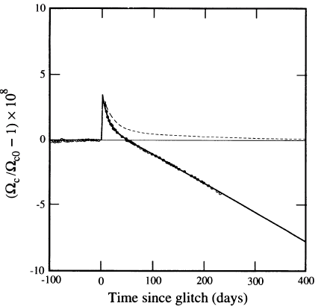
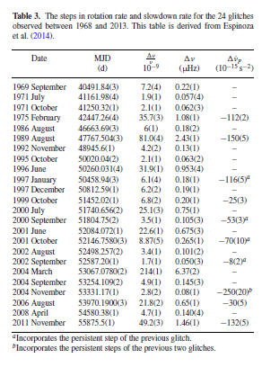
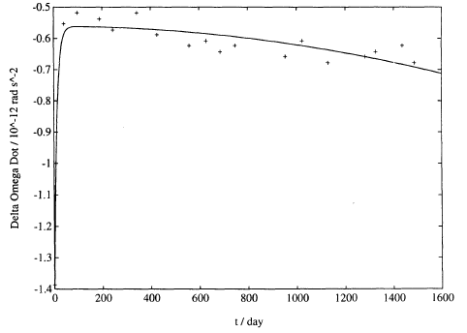
Crab脉冲星glitch启示
ApJL390, L21 (19925)
1975
Crab
恢复

Slide 4
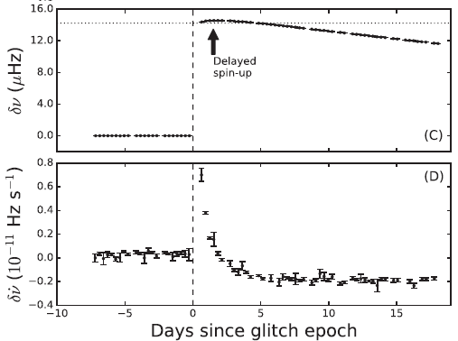
Crab脉冲星glitch启示
Crab2017
MNRAS 478, 3832–3840 (2018)
Ge et al ApJ
结构

Slide 5

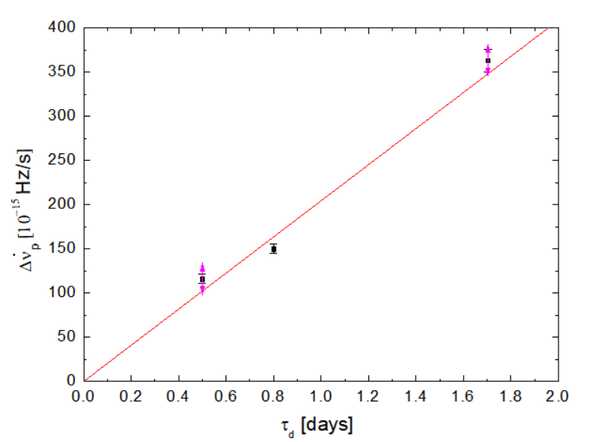

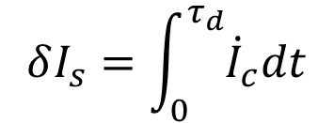

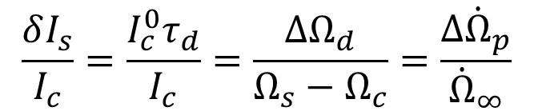
Crab脉冲星glitch启示
$$δI_{s}=\int_{0}^{τ_{d}}{{\dot{I}}_{c}dt}$$
$$\frac{δI_{s}}{I_{c}}=\frac{I_{c}^{0}τ_{d}}{I_{c}}=\frac{ΔΩ_{d}}{Ω_{s}−Ω_{c}}=\frac{Δ{\dot{Ω}}_{p}}{{\dot{Ω}}_{∞}}$$
$${{10}^{−4}\sim 10}^{−3}$$

Slide 6
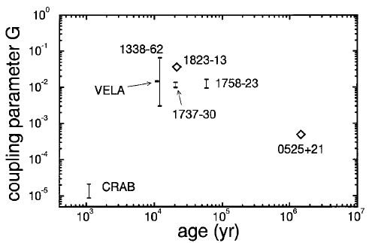



Crab脉冲星glitch启示
活跃度
$${10}^{−5}$$
Phys.Rev.Lett. 17,3362（1999）

Slide 7
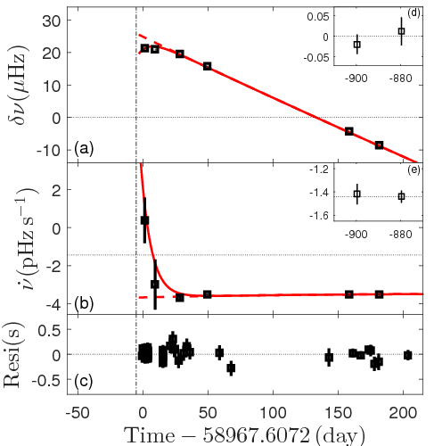
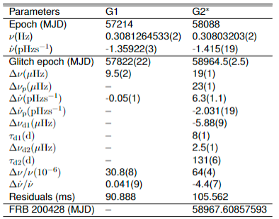
SGR J1935+2154
GE PPT
周世奇
TEMPO2 相干计时结果（只用2017年和2020年观测数据）：
拟合的跃变发生时间是在burst forest之前
58966.77 (GBM)
58967.03 (NICER)
假设：MJD 58100-58900的自转演化与58100的演化一致
Burst（2020 April 22）：
https://gcn.gsfc.nasa.gov/gcn/gcn3/27631.gcn3

Slide 8
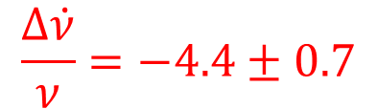
SGR J1935+2154
$$\frac{∆\dot{ν}}{ν}=−4.4±0.7$$

Slide 9
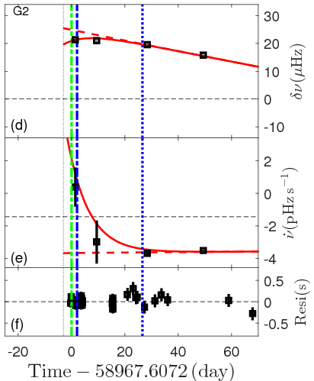


SGR J1935+2154
FRB200428
FRB-like201008
~$3days$
$$3.1±2.5days$$
Ge PPT;
Younes Nat. A

Slide 10



Glitch激发磁星FRB的可能图像
统一模型
总是小于0

Slide 11
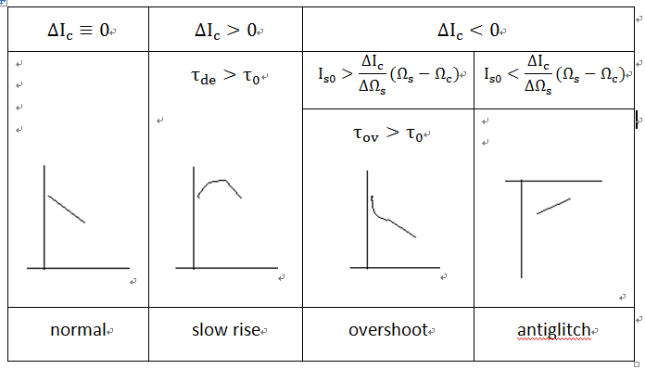

Glitch激发磁星FRB的可能图像
几种典型glitch图像
$$×$$
?
指可能造成足够大的扰动

Slide 12
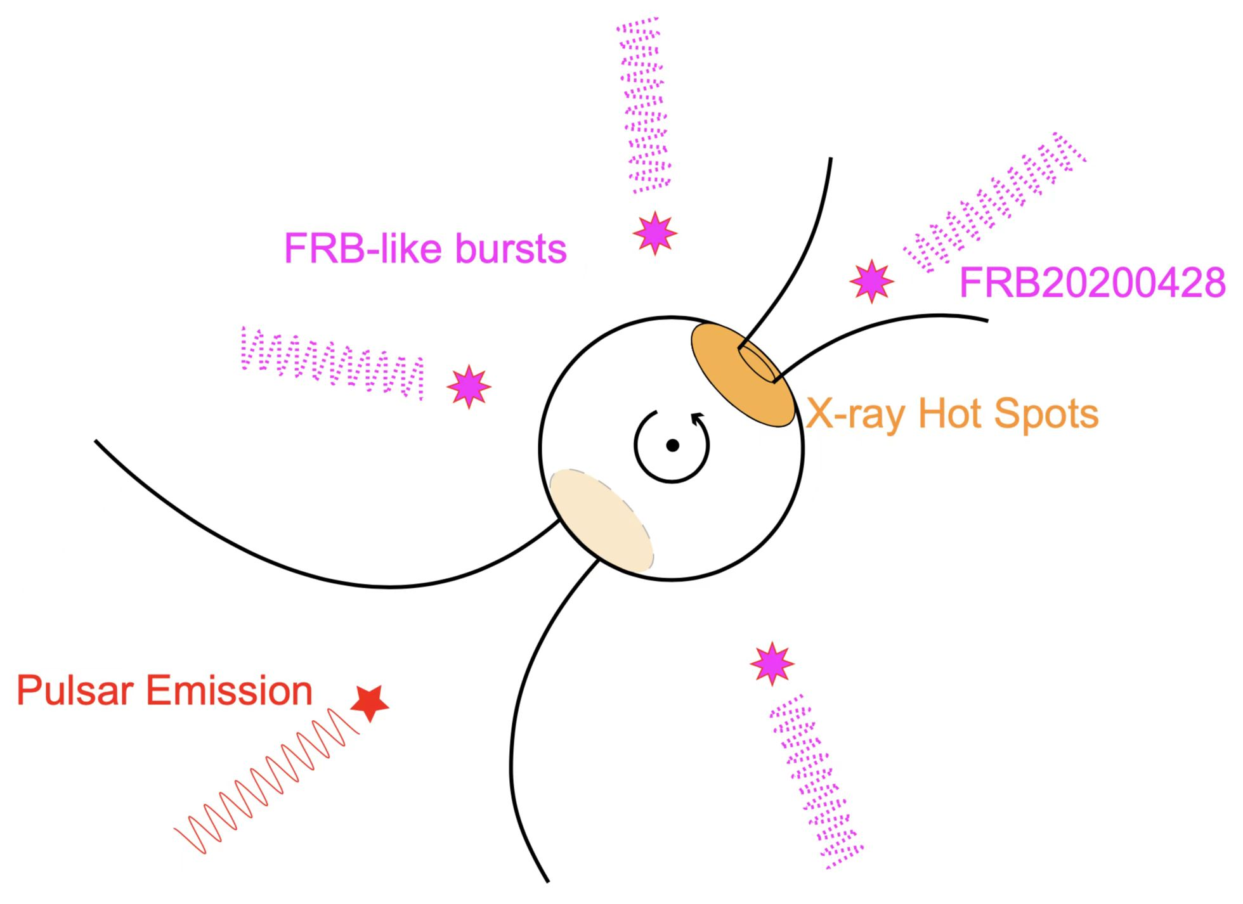
Glitch激发磁星FRB的可能图像
星风外流触发spin-down和电子对产生
Youngs et al 2022, Nat. Astron
Zhu et al 2023,

Slide 13
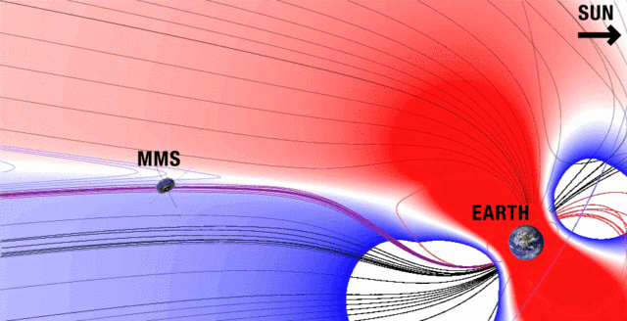
Glitch激发磁星FRB的可能图像
Glitch 造成两成分物质转换 扰动磁场 触发FRB

Slide 14
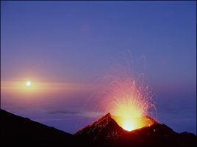
电子火山

Slide 15
总结
Cooper对形成与破裂可以造成不同的glitch形态
正常与超流物质转换扰动中子星磁场
强磁场扰动可能导致磁重联
强电场区域激发 形成电子火山

